Slide 1
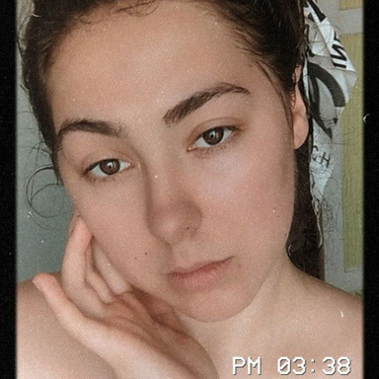
Державний навчальний заклад
«ОДЕСЬКЕ ВИЩЕ ПРОФЕСІЙНЕ УЧИЛИЩЕ МОРСЬКОГО ТУРИСТИЧНОГО СЕРВІСУ»
VI МІЖРЕГІОНАЛЬНА СТУДЕНТСЬКА НАУКОВО-ПРАКТИЧНА КОНФЕРЕНЦІЯ
«Сучасні проблемі готельного бізнесу та ресторанної справи - 2022»
тема доповіді:
КРИЗОВА ПСИХОЛОГІЧНА ПІДТРИМКА УЧНІВ (СТУДЕНТІВ) В ПЕРІОД ВОЄННОГО СТАНУ
Доповідач:
Студентка ОВПУ МТС
Пігарьова Ася Саркісівна
Науковий керівник:
Викладач
Ващенко Тамара Олександрівна

Slide 2
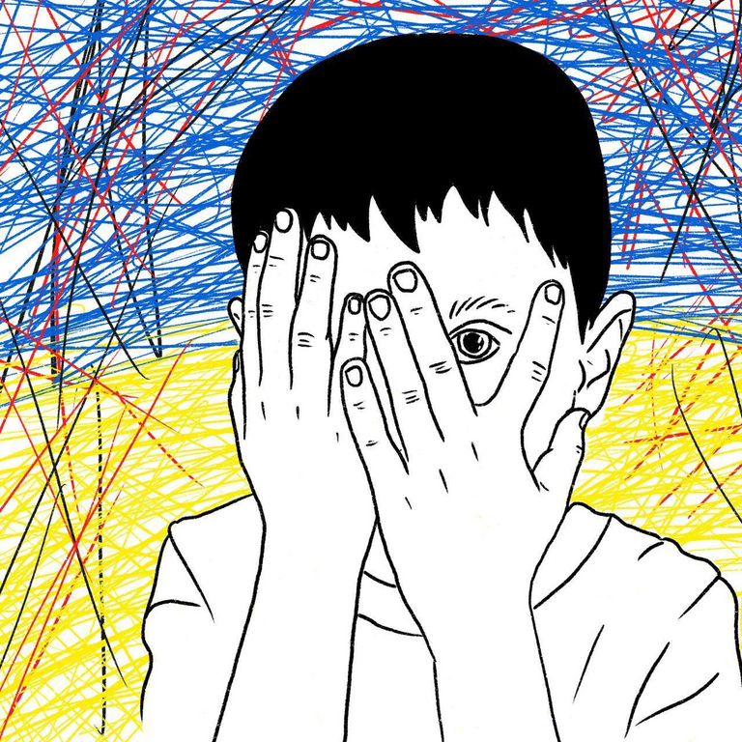
З 24 лютого наше життя не буде як раніше. З цього моменту пішла хвиля страху, вибухів, смерті...Багато людей зазнали психологічної травми. Як стверджує статистика діти і підлітки вони відчули на собі більше за інших.Поговоримо о видах психологічних травм і що з ними роботи.Та як допомогти людині без знання психології

Slide 3
Емоційна ресурсність
Це вміння людини справлятися зі своїми емоціями у будь-якій життєвій ситуації, водночас зберігаючи тверезість розуму і, розуміти, цінувати й бути вдячними за допомогою іншим людям.

Slide 4
Емоційне виснаження
ЦЕ ТРИВАЛИЙ СТАН НЕСПОКОЮ ТА ЕМОЦІЙНОГО СПУСТОШЕННЯ, ЩО ВИНИКАЄ ВНАСЛІДОК СТРЕСУ ТА ПОСИЛЮЄТЬСЯ З ЧАСОМ. ЦЕ ДУЖЕ ТРИВОЖНИЙ ДЗВІНОЧОК, ЯКИЙ МОЖЕ СТАТИ НЕБЕЗПЕЧНИМ ДЛЯ ОСОБИСТОГО ЖИТТЯ, ТА ПРОФЕСІЙНОЇ ДІЯЛЬНОСТІ.

Slide 5
Як впливає контроль емоційного стану на людину?
Коли людина може повністю контролювати свой емоційний стан, це дозволяє їй долати повсякденні виклики життя. Налагоджується режим харчування і сну. Людина перестає відчувати провину за те що її думка не подобається суспільству, вона може справитися зі стресовою ситуацією, хвилею гніва або критики . Допомагає знаходити спільну мову з іншими людьми, дозволяє знайти професійний і креативний потенціал

Slide 6
Психотравма
Це життєва ситуація, яка може впливати на все життя. Психотравма може бути пов'язана з шантажем, угрозами, довготривалим страхом або насиллям.

Slide 7
Панічна атака (ПА)
Панічна атака (ПА) — сильний і раптовий приступ страху, коли немає реальної небезпеки чи видимої причини. Супроводжується шаленим викидом адреналіну в кров і, відповідно, сильними фізичними реакціями. Під час війни панічні атаки почастішали серед підлітків і дітей.

Slide 8
Як пережити кризу та зберегти спокій. Панічна атака
Як допомогти?
Попросіть людину сісти, опустити голову та поставити ноги на підлогу.
Попросіть зосередитися на диханні і дихати повільно.
Відвернути увагу. Попросіть іншого розповісти, що він бачив і чув

Slide 9
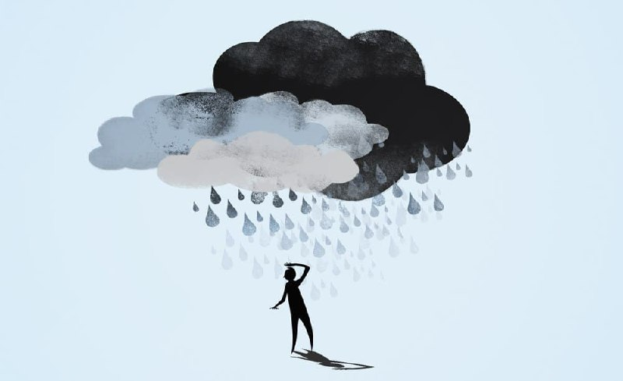
Тривога
Це реакція центральної нервової системи, яку ми не можемо контролювати самі. Ця реакція в основному є сигнальною системою, яка активується, коли мозок і нервова система реагують на загрозу або небезпеку. Тривога завжди про невідоме майбутнє, особливо під час війни

Slide 10
Поради,що робити з тривогою
4. Уберегти себе і мінімізувати негативний вплив на дії
5. Оточи себе зоною комфорту та відпочинку
6. Відволікайся на щось приємне по спілкуйся з друзями, приготуй пиріг
7. Не забувайте за фізичне та ментальне здоров'я
Освідомити та прийняти свою тривогу
Знайдіть джерело тривожності та відділіться від його як на найдовше
Визначте як ви реагуєте на стресову ситуацію

Slide 11
Фокус уваги на собі
Прості запитання
Необхідне чи бажане
Можливість зробити корисне
Відновлення порядку подій
Планування на найближчі години
6
крогків допомоги постраждалим в умовах війни

Slide 12
Як підтримати людину фразою?
Коли йдеться про загальну підтримку, то найлегше надати вербальну підтримку. Підійди і скажи. "Я вас підтримую", "Я співчуваю", "Мені шкода, що таксталося","Я вас люблю", "Я з вами".

Slide 13
Що роботи з апатією та депресією ?
Зараз важливо діяти, навіть у безвихідних ситуаціях. Займатися повсякденними справами, такими як приготування їжі, прибирання та підтримка близьких. Більшість людей зараз перебувають у стадії апатії, тому підтримка та комунікація є надзвичайно важливими. Найактуальніші новини - за вікном. Встановити автоматичне оповіщення про повітряну тривогу на мобільні телефони. Переглядайте новини не більше 5-10 хвилин на годину. Висипайтеся, повноцінний сон додасть вам сил для боротьби з апатією.

Slide 14
Хто може вiдчути провину?
-особи, які пережили війну
-переміщені особи
-лікарі, які надавали первинну медичну допомогу, але пацієнти яких померли
-діти, які не змогли евакуюватися разом з батьками
-Люди, які отримали важкі поранення, але одужують
- Люди, які беруть участь у військових діях

Slide 15
Як не нашкодити своєю допомогою людини?
- НЕ ТРЕБА ПРИВСЕЛЮДНО ВИТЯГНУТИ ЇЇ НА РОЗМОВУ
- НЕ РОЗМОВЛЯЙТЕ ГОЛОСНО БЕЗ НЕОБХІДНОСТІ
-НЕ РОБІТЬ РІЗКИХ РУХІВ БІЛЯ ЛЮДИНИ
- НЕ ТРЕБА ЇЇ ОБІЙМАТИ АБО ЯКОСЬ ТОРКАТИСЯ, БЕЗ ДОЗВОЛУ
- НЕ ПОТРІБНО ЗНЕЦІНЮВАТЕ ПЕРЕЖИТЕ ЛЮДИНОЮ

Slide 16
Зміна циклу настрою - це нормально!
МИ НЕ ПОВИННІ ЗАСУДЖУВАТИ ІНШИХ, ЗА ТЕ ЩО ВОНИ ЗНАЙШЛИ СИЛИ РАДІТИ ЖИТТЮ, НАВІТЬ ЯКЩО ВИ НЕ ЗГОДНІ С ЦИМ РІШЕННЯМ І ПІШЛИ У ВОЛОНТЕРИ, НА ПЕРЕДОВУ, АБО ХОРОНИЛИ ГЕРОЇВ УКРАЇНИ

Slide 17
Головні висновки дослідження
Повномасштабна війна на території України становить серйозну загрозу психологічному здоров'ю і благополуччю більшості українців. "Національна програма з психічного здоров'я українців" може зіграти важливу роль у координації зусиль психологічних експертних груп, цивільних і військових центрів ухвалення рішень. Незважаючи на важку ситуацію повномасштабної війни, суб'єктивна оцінка українцями свого психологічного благополуччя є досить високою - 6,7 бала з 9.

